Slide 1
Fdp聚类算法
Notes:
通过快速搜索和寻找密度峰聚类

Slide 2
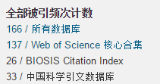
文章概况
标题：Clustering by fast search and find of density peaks
作者：Rodriguez A, Laio A.
期刊：Science.
年份：2014.
高被引论文：
Notes:
通过快速搜索和寻找密度峰聚类
作者从2005年开始对聚类进行研究，发表了多篇相关论文。

Slide 3
文章优缺点
优点：
异常点可以识别
类的个数不需要事先设定，唯一需要确定的变量是dc，且此方法对dc不敏感
缺点：
类中心点和非类中心点在类中心决策图里的区分不明显
点要先映射到低维潜在空间
无法处理维度灾难，导致点间距离错误

Slide 4
框架
Step 1
初始工作
Step 2
计算$ρ_{{ID}_{i}}$
Step 2
计算𝝆_(〖𝑰𝑫〗_𝒊 )
Step 3
计算$δ_{{ID}_{i}}$
Step 3
计算𝜹_(〖𝑰𝑫〗_𝒊 )
Step 4
选择类中心
Step 5
其余点聚类
Notes:
Step 1
账户标号;初始类集合;初始异常点集合;计算点间距离
Step 4
画图观察

Slide 5
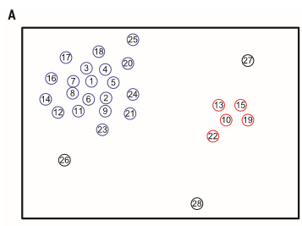
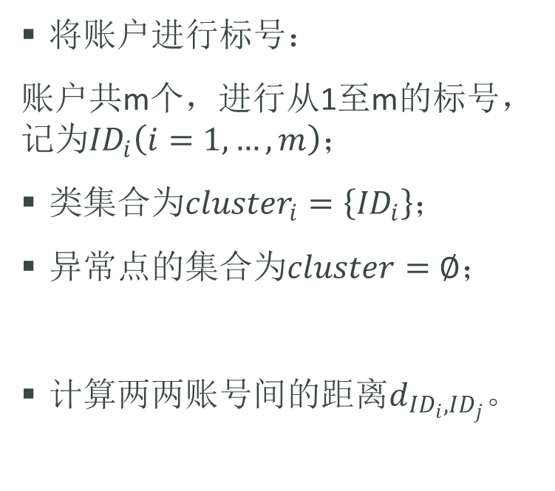
一、初始工作
将账户进行标号：
账户共m个，进行从1至m的标号，记为${ID}_{i}\left(i=1,…,m\right)；$
类集合为${cluster}_{i}=\left\{{ID}_{i}\right\}$；
异常点的集合为$cluster=∅$；
计算两两账号间的距离$d_{{ID}_{i},{ID}_{j}}$。

Slide 6
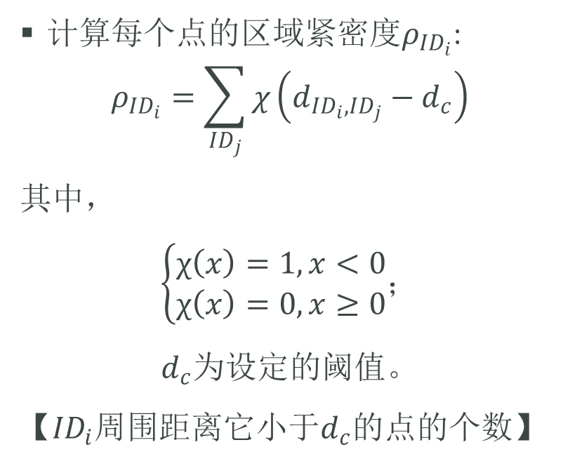

二、计算点的区域紧密度$ρ_{{ID}_{i}}$
计算每个点的区域紧密度$ρ_{{ID}_{i}}$:
$$ρ_{{ID}_{i}}=\sum_{{ID}_{j}}{χ}\left(d_{{ID}_{i},{ID}_{j}}−d_{c}\right)$$
其中，
$\left\{\begin{aligned}χ\left(x\right)=1,x<0 \\ χ\left(x\right)=0,x≥0\end{aligned}\right.$；
$d_{c}$为设定的阈值。
【${ID}_{i}$周围距离它小于$d_{c}$的点的个数】

Slide 7
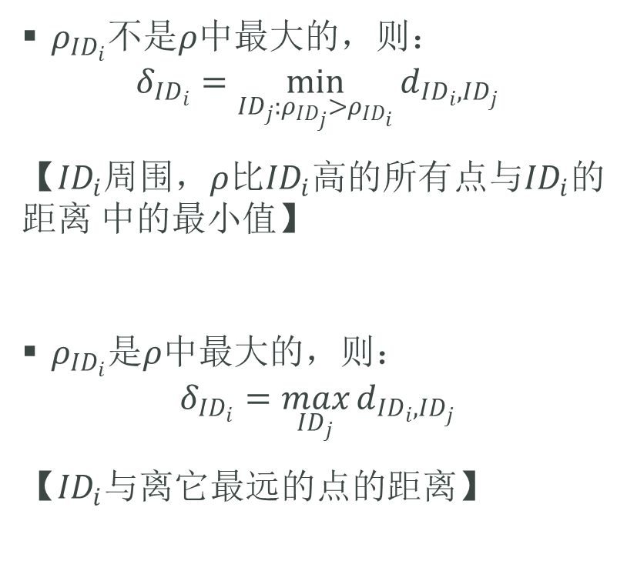

三、计算$δ_{{ID}_{i}}$
$ρ_{{ID}_{i}}$不是$ρ$中最大的，则：
$$δ_{{ID}_{i}}=\min_{{ID}_{j}:ρ_{{ID}_{j}}>ρ_{{ID}_{i}}}{d_{{ID}_{i},{ID}_{j}}}$$
【${ID}_{i}$周围，$ρ$比${ID}_{i}$高的所有点与${ID}_{i}$的距离 中的最小值】
$ρ_{{ID}_{i}}$是$ρ$中最大的，则：
$$δ_{{ID}_{i}}=\max_{{ID}_{j}}{d_{{ID}_{i},{ID}_{j}}}$$
【${ID}_{i}$与离它最远的点的距离】

Slide 8
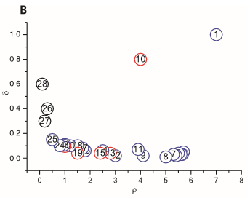
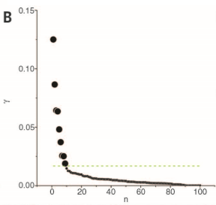
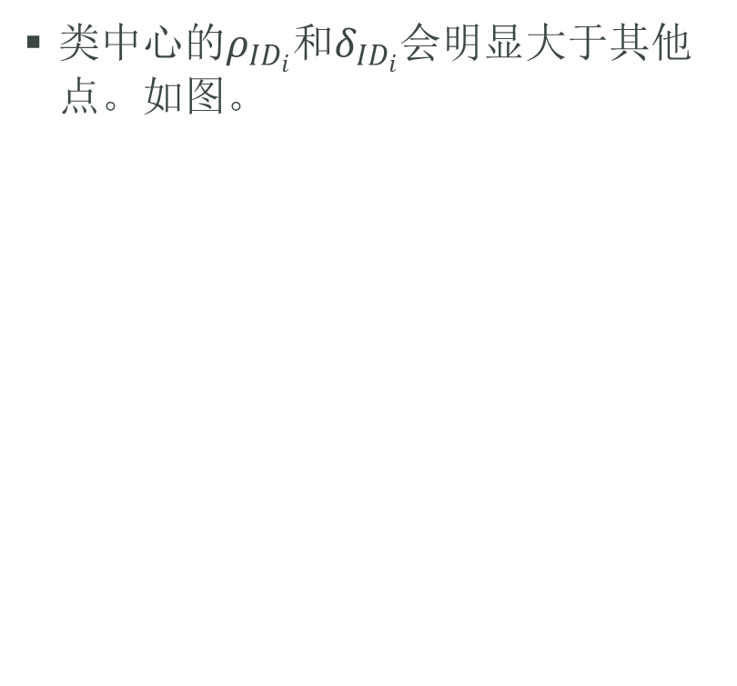
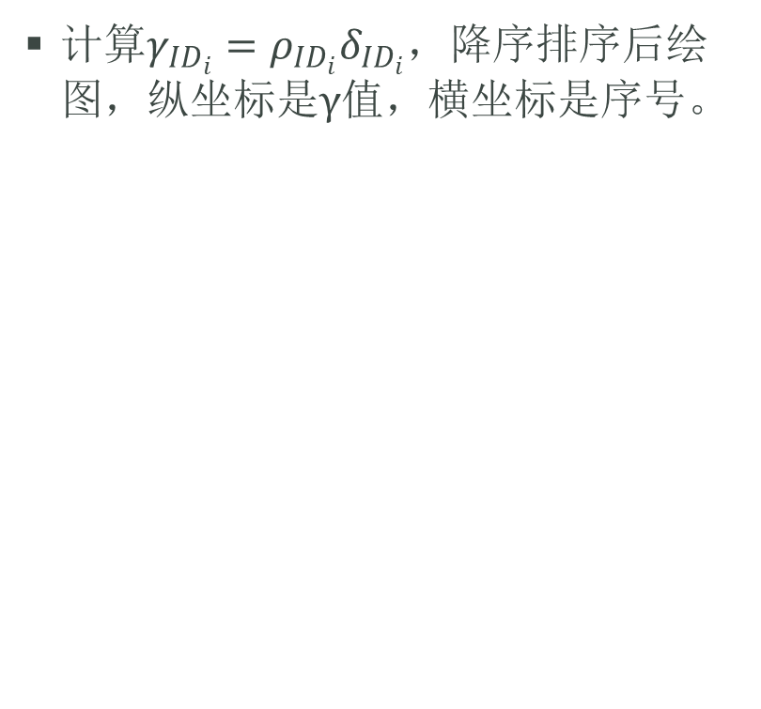
四、选择类中心
类中心的$ρ_{{ID}_{i}}$和$δ_{{ID}_{i}}$会明显大于其他点。如图。
计算$γ_{{ID}_{i}}=ρ_{{ID}_{i}}δ_{{ID}_{i}}$，降序排序后绘图，纵坐标是$γ$值，横坐标是序号。

Slide 9
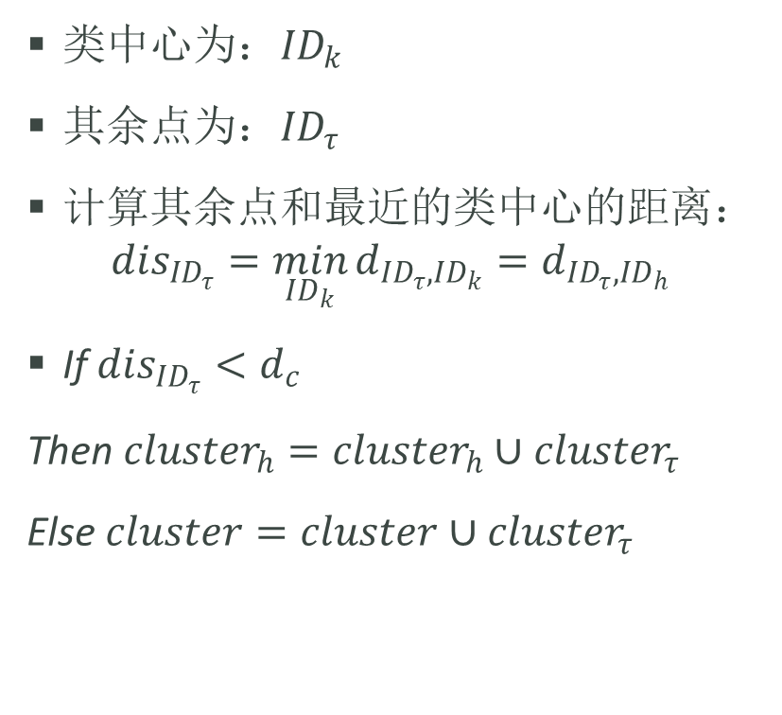
五、其余点聚类
$类中心$为：${ID}_{k}$
其余点为：${ID}_{τ}$
计算其余点和最近的类中心的距离：
$${dis}_{{ID}_{τ}}=\min_{{ID}_{k}}{d_{{ID}_{τ},{ID}_{k}}}=d_{{ID}_{τ},{ID}_{h}}$$
If ${dis}_{{ID}_{τ}}<d_{c}$
Then ${cluster}_{h}={cluster}_{h}∪{cluster}_{τ}$
Else $cluster=cluster∪{cluster}_{τ}$
Notes:
下一步工作：聚类方法的实现

Slide 10
T
H
A
N
K
S

